Slide 1
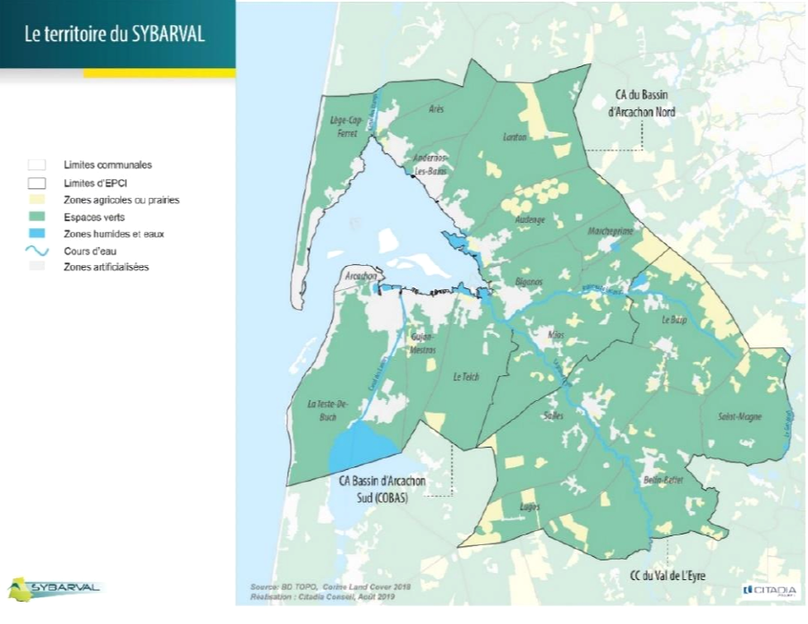
Le territoire du SCoT su SYBARVAL
Contexte :
1 500 km²
17 communes
3 intercommunalités
158 652 habitants en 2019
taux de croissance 2008 à 2018 : 2 %/an
15,9 millions de m³ prélevés AEP en 2021
approvisionnement à partir des unités de gestion
  Eocène Littoral : 6,2 Mm³
  Oligocène Littoral : 5,8 Mm³
  Plio-Quaternaire : 2,8 Mm³
  + Miocène centre et Littoral, Campano-M Littoral, Cenomanien Littoral
1

Slide 2
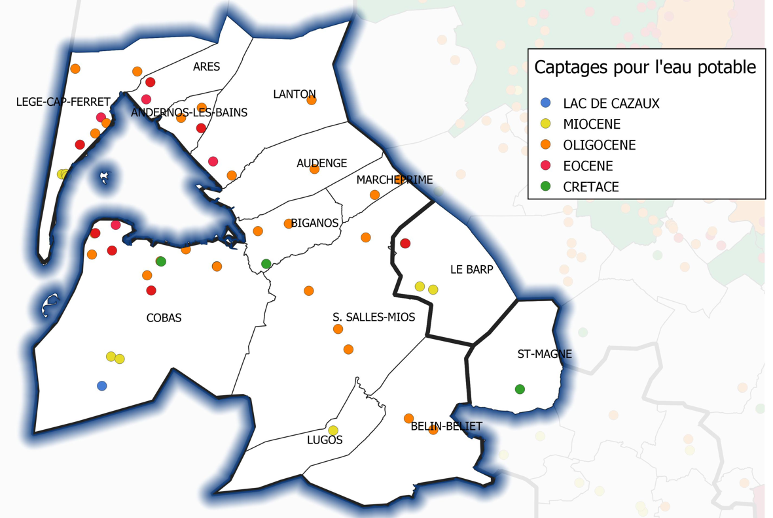
Les collectivités eau potable

Slide 3
Analyse du contenu
Projet de SCoT arrêté le 25 mai 2023 :
  L'état initial de l'environnement fait un état précis des prélèvements pour l'eau potable par service d'eau potable et par usage, des disponibilités en matière d'autorisation de prélèvement.
  Le projet d'aménagement stratégique précise la nécessité "d'adapter les différents types d’usages à la disponibilité de la ressource en eau" et que le SCoT doit "veiller à une gestion économe de la ressource et au maintien en bon état des sources d’eau douce du territoire". Il fixe également une population maximale à 2040 (200 000 habitants permanents).
  le DOO précise que "les PLU(i) doivent s’assurer de la disponibilité de la ressource en eau potable avec les perspectives démographiques liées au développement urbain attendu dans le rapport de présentation" et incite les documents d'urbanisme à promouvoir les techniques permettant de réaliser des économies d'eau et à limiter en période estivale les usages non prioritaires.

Slide 4
Projet de SCoT du SYBARVAL
Proposition d'avis
Proposition d’avis :
Considérant :
les échanges réguliers entre acteurs de l'eau et Sybarval lors de l'élaboration du projet,
le contenu du projet, qui comprend une prescription du DOO suffisamment précise pour être transcrite dans les PLU et PLUi.
le projet de SCoT du SYBARVAL peut être jugé compatible avec le SAGE Nappes profondes de Gironde.
Pour la suite, la CLE demande que soient garantis :
un suivi régulier des prélèvements sur le territoire du SCoT et une actualisation des projections pour permettre leur prise en compte dans l'actualisation régulière des besoins en ressources de substitution prévues par le SAGE,
une démarche pour que les dispositions évoquées plus haut soient retranscrites dans les documents d'urbanisme du territoire.
4

